Slide 1
소녀와 우산
2020년도
졸업작품 중간발표
Professor 송인희
2015180017 박찬준
2015180028 이기성
2015182039 조희석

Slide 2
목차
게임 개요
기술적요소 및 중점 연구 분야
구성원 역할 분담
개발 내용
게임 조작
문제점 및 보완책
향후 개발 일정
깃허브 로그

Slide 3
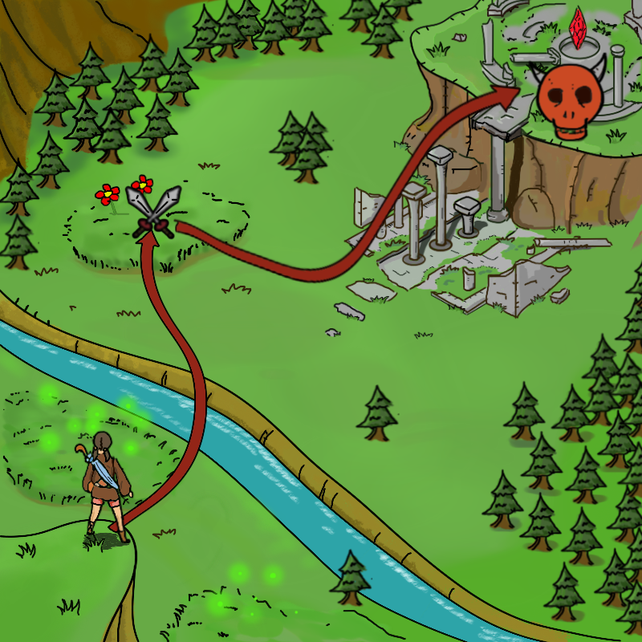
1. 게임 개요
보스
이벤트
주인공이 신비한 힘을 가진 우산과 함께 미지의 세계를 모험하는 게임
싱글 플레이
3인칭 시점
선형적인 게임 진행
전투
이벤트
퍼즐
이벤트

Slide 4
2. 기술적 요소 및 중점 연구 분야
애니메이션 블렌딩
애니메이션 블렌딩을 하여 애니메이션 사이를 부드럽게 연결
조명 효과
흐르는 물에 반사되는 조명 효과, Light Shaft 조명 효과를 구현
물 표현
물에 반사되는 조명 처리와 더불어 물의 정점
을 움직여 사실적인 물의 움직임을 구현
그림자
달빛의 영향으로 생긴 그림자 효과 구현
후처리
Depth of Field 효과 구현
최적화
일괄 처리를 하여 불필요한 연산 최소화
Notes:
애니메이션 블렌딩으로 부드러운 움직임을 처리한다.
Light Shaft와 같은 고급 조명 효과를구현한다.
흐르는 물과 수면에 반사되는 조명을 처리한다.
다양한 오브젝트를 batch 처리하는 렌더링 파이프라인 구조를 구현한다.

Slide 5
3. 역할분담 및 일정(수정 후 일정)
 | 1월 | 2월 | 3월 | 4월 | 5월 | 6월 | 7월 | 8월
리소스 수집 및 제작
애니메이션
프레임워크
게임 개발 툴
게임 로직 구현
조명 처리 및 그림자
물
물리 구현
후처리
게임UI 및 이펙트
이기성
박찬준
조희석
모두

Slide 6
3. 역할분담 및 일정(역할 분담)
박찬준
이기성
조희석
리소스
일반 몬스터 모델링
일반 몬스터 애니메이션
구현
게임 로직 구현
조명 처리
충돌처리
후처리
리소스
플레이어, 보스 모델링
플레이어, 보스 애니메이션
구현
게임 프레임워크
게임 개발 툴
물
이펙트
리소스
자연물 모델링
텍스처, 사운드 수집
구현
SDK 익스포터
낙하운동, 탄도
게임 UI
파티클 시스템

Slide 7
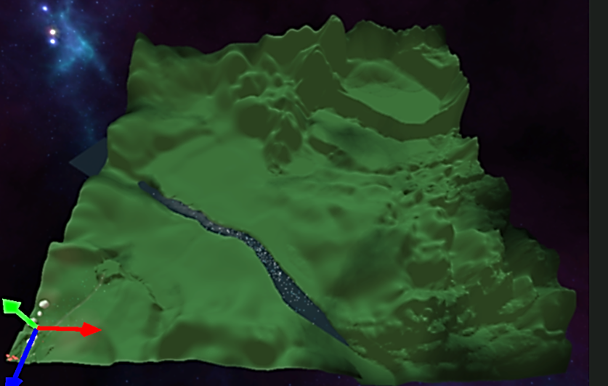
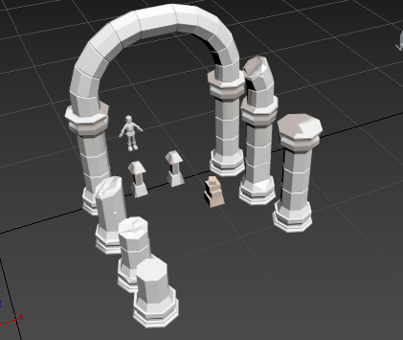
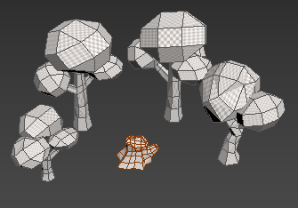
4. 개발 내용
모델링, 애니메이션

Slide 8
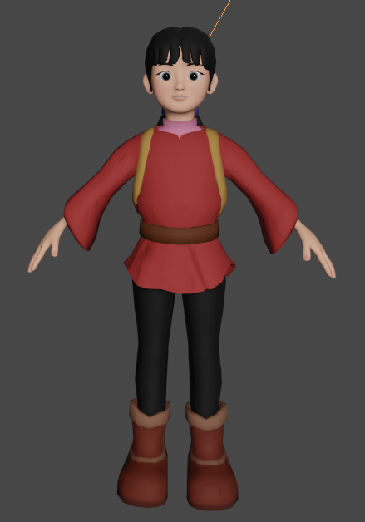
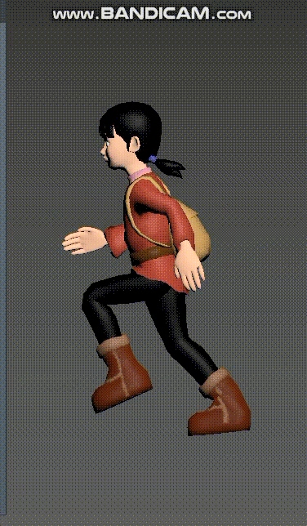
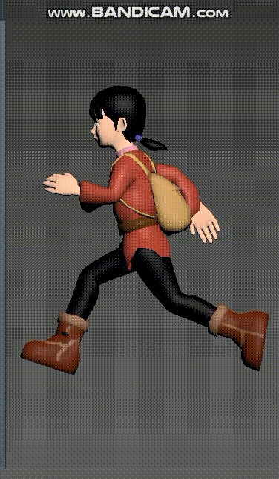
4. 개발 내용
모델링, 애니메이션

Slide 9
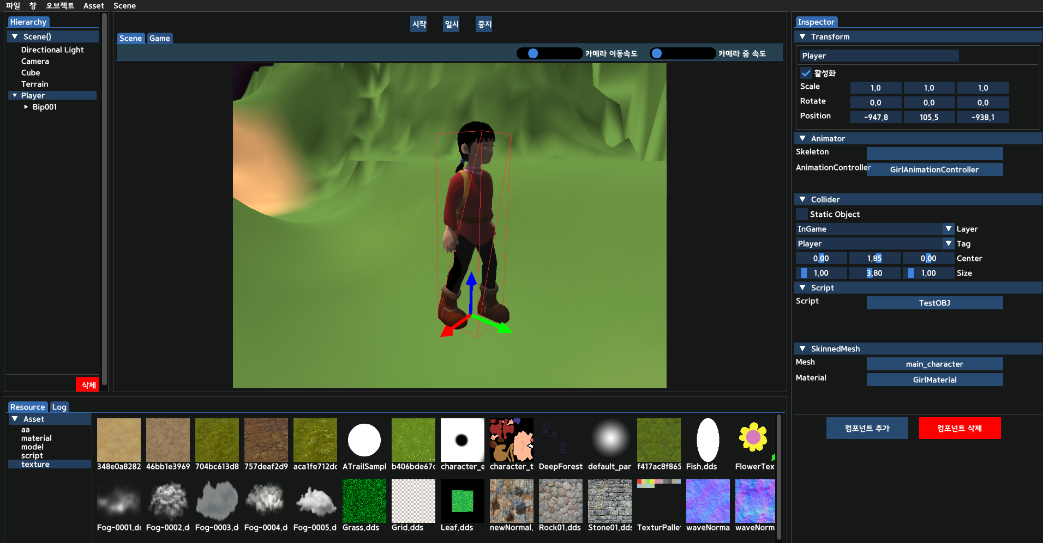
4. 개발 내용
게임 개발 툴
<Inspector>
오브젝트를 구성하는 Component들의 정보
<Hierarchy>
Scene을 구성하는 오브젝트들의 정보
<Resource>
Prefab, Texture, Model,
Material, Script 등 게임을 만들기 위해 필요한 리소스

Slide 10
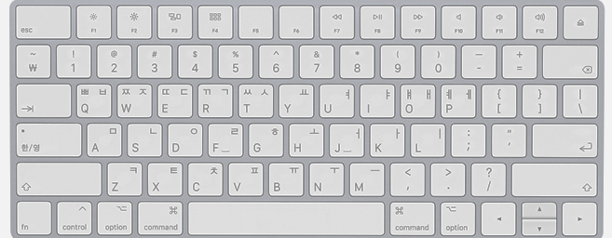




5. 게임소개 및 방법 - 조작법
W / A / S / D : 이동
좌클릭 : 근접공격
우클릭 : 마법공격
Shift : 달리기
휠 : 시야 확대/축소
Spacebar : 점프, 우산을 이용하여 하강

Slide 11
6. 문제점 및 보완책
모델링, 애니메이션의 느린 진행상황
새롭게 추가된 ‘게임 개발 툴’ 작업으로 인해서 몇 개의 작업들이 예상보다 당겨지거나 뒤로 밀려나게 됨
모델링, 애니메이션 작업은 6월까지 진행될 것이라 예상

Slide 12
7. 향후 개발 일정
모델링, 애니메이션 추가
적/보스 모델링 애니메이션 추가
게임 컨텐츠 추가
퍼즐/전투 이벤트 추가
적 AI 구현
사운드, UI 추가
효과/배경 사운드 추가
로비/메뉴 UI 구현

Slide 13
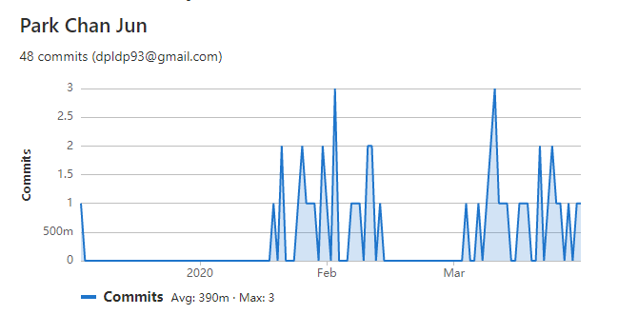
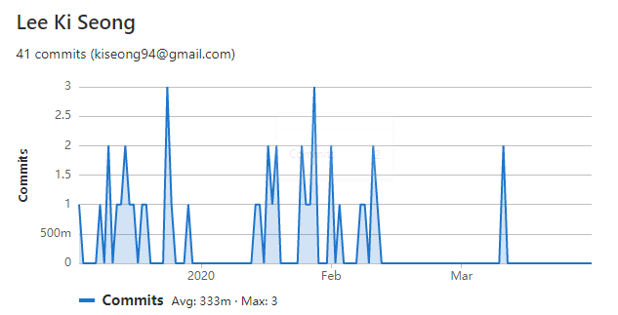
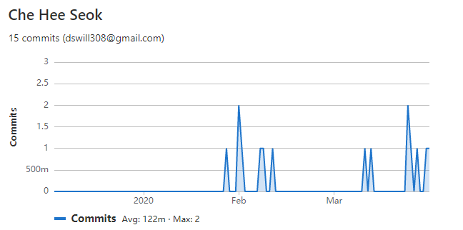
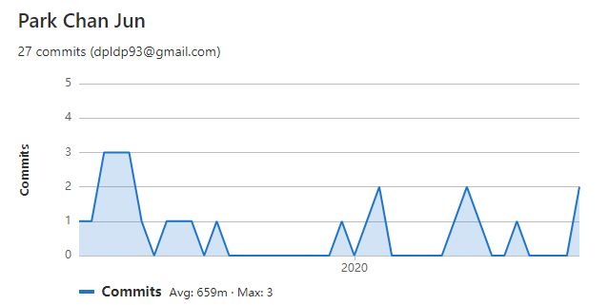
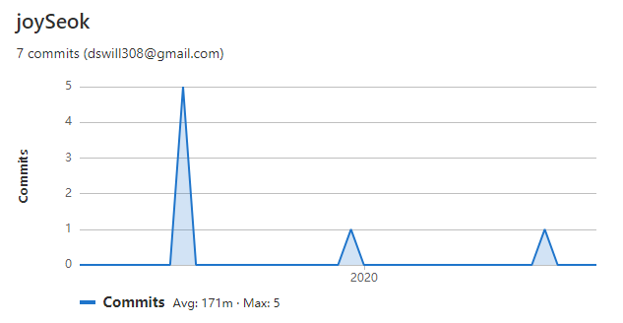
8. 깃허브 로그
Project : Girl with umbrella
Project : Dev-note

